Slide 1
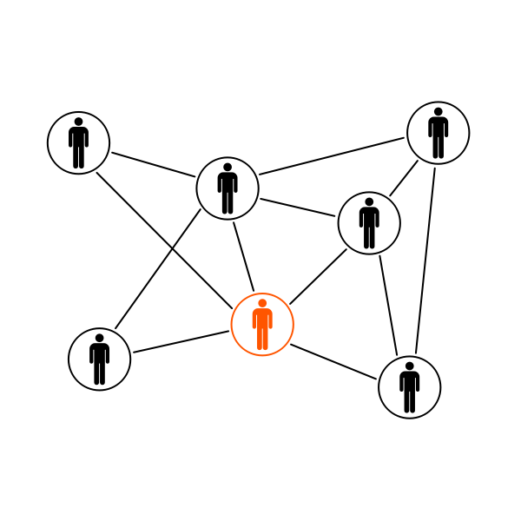
RED

Slide 2
RED
Nombre: “Acceasy Patrimonio cultural: Red europea para la accebilidad cognitiva del patrimonio cultural”

Slide 3
METAS Y OBJETIVOS
PROMOVER EL PATRIMONIO CULTURAL ACCESIBLE DESDE EL PUNTO DE VISTA COGNITIVO.
REIVINDICAR LA ACCESIBILIDAD COGNITIVA COMO UN DERECHO.
DIFUNDIR BUENAS PRACTICAS DE ACCESIBILIDAD COGNITIVA EN EL PATRIMONIO CULTURAL Y CONTRIBUIR CON RECURSOS PARA HACERLO POSIBLE (BASE DE DATOS)

Slide 4
QUIÉN PUEDE UNIRSE
1. PERSONAS CON DIFICULTADES COGNITIVAS
3. PERSONAS QUE APOYAN A PERSONAS CON DISCAPACIDAD
2. PROFESIONALES DEL TURISMO Y DEL PATRIMONIO CULTURAL
4.PERSONAS CON RESPONSABILIDAD EN LA TOMA DE DECISIONES Y ACTIVISTAS

Slide 5
CÓMO APORTAR
Personas con dificultades cognitivas
Dinos si hay en tu país buenos ejemplos de patrimonio cultural accessible desde el punto de vista cognitivo.
Profesionales del turismo y el patrimonio cultural
Comparte tu trabajo en hacer tus visitas y exposiciones accesibles para personas con dificultades cognitivas.
Comparte recursos didacticos accesibles.
Informanos de aquellos elementos de patrimonio cultural que sean dificíles de entender.

Slide 6
CÓMO APORTAR
Personas que apoyan a personas con discapacidad
Dinos si hay en tu país buenos ejemplos de patrimonio cultural accessible desde el punto de vista cognitivo.
Personas con responsabilidad en la toma de decisiones y activistas
Informanos sobre iniciativas y legislación que promueva la accesibilidad cognitive en el patrimonio cultural.
Informanos de aquellos elementos culturales en los que has encontrado que las personas tienen dificultades para comprender.

Slide 7
QUÉ ME OFRECE ESTA RED
Personas con dificultades cognitivas
Recibe información sobre lugares para visitar que son accesibles desde el punto de vista cognitivo.
Descubre oportunidades para formarte como validador de los procesos de adaptación a lectura fácil de textos o la evaluación de la accesibilidad cognitive de entornos.
Profesionales de turismo y del patrimonio cultural
Estar informado sobre oportunidades de formación, aprender sobre accesibilidad cognitiva y descubrir buenos ejemplos de información turística en lectura fácil.
Uneté a iniciativas de defensa en primera persona de la accesibilidad cognitiva en la cultura
Descubrir nuevas ideas y compartir buenas practicias sobre turismo y patrimonio accesible.

Slide 8
QUÉ ME OFRECE ESTA RED
Personas que apoyan a personas con discapacidad
Recibe información y formación sobre herramientas y recursos para la accesibilidad cognitiva.
Personas con responsabilidad en la toma de decisions y activistas
Forma parte del diálogo sobre cultura y accesibilidad.
Conoce buenos ejemplos de materiales educativos en lectura fácil sobre turismo y patrimonio cultural.
Recibe información sobre oportunidades de formación y aprende sobre accesibilidad cognitiva.
Informa a la sociedad sobre tus planes, leyes e iniciativas para hacer el patrimonio cultural accesible.
Descubre nuevas ideas sobre cómo utilizar el patrimonio cultural para la inclusion social.

